Slide 1
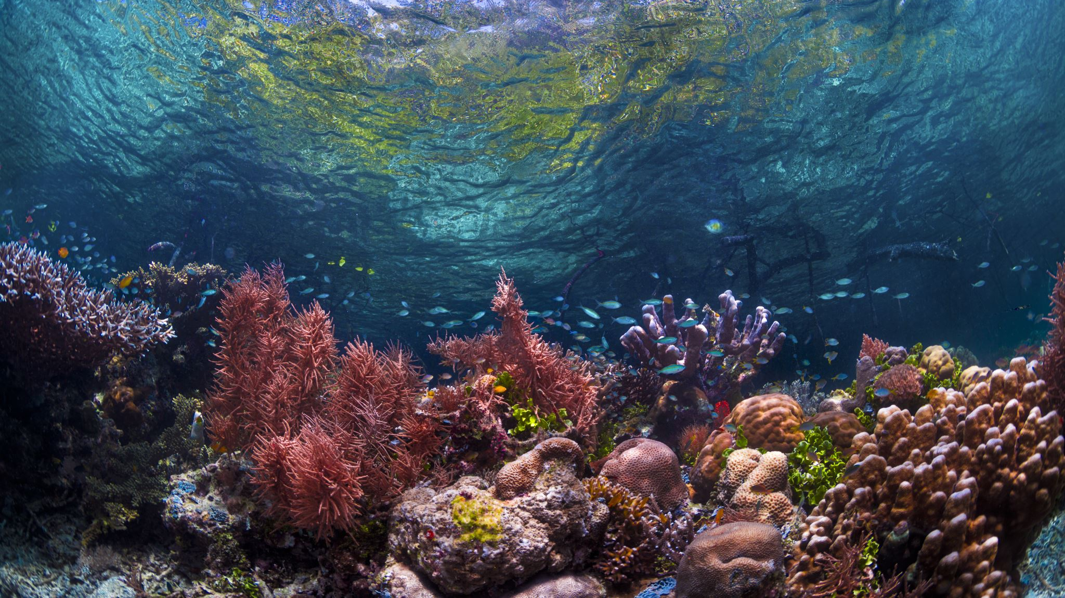
Voordelen van de oceaan
Notes:
De oceaan bedekt maar liefst 70% van het aardoppervlak en biedt veel voordelen voor de mens. Zaken die rechtstreeks uit de oceaan komen zoals vis en schaaldieren of zuurstof, maar ook minder rechtstreekse winsten waaronder onderzoek voor medicijnen of jobs in toeristische gebieden.
In deze lessen zal je leren over de verschillende voordelen van onze oceaan en door middel van experimenten zal je deze voordelen zelf kunnen waarnemen en benutten.
PowerPoint door Charlotte Beerten van PlaneetZee, VLIZ

Slide 2
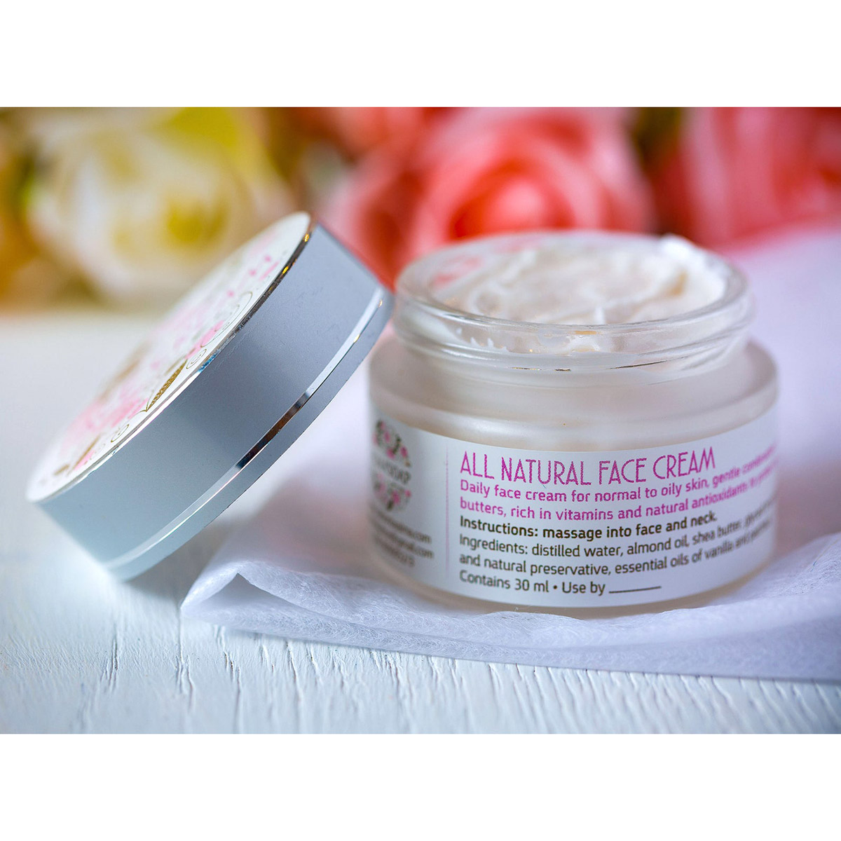
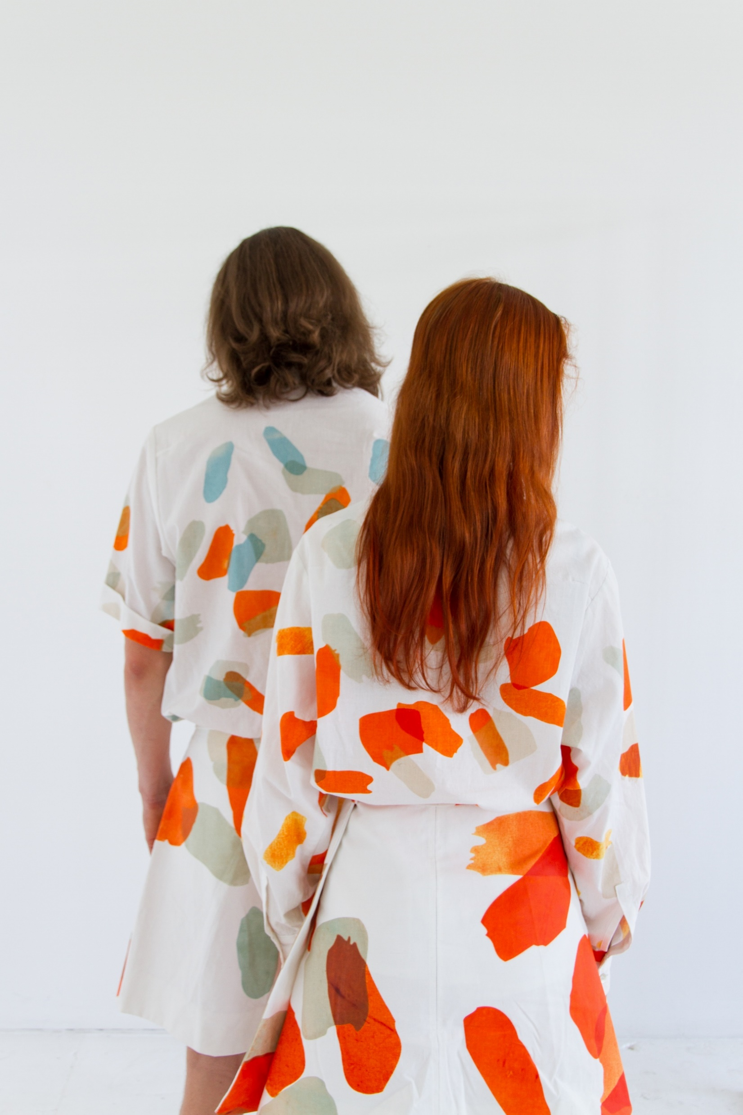
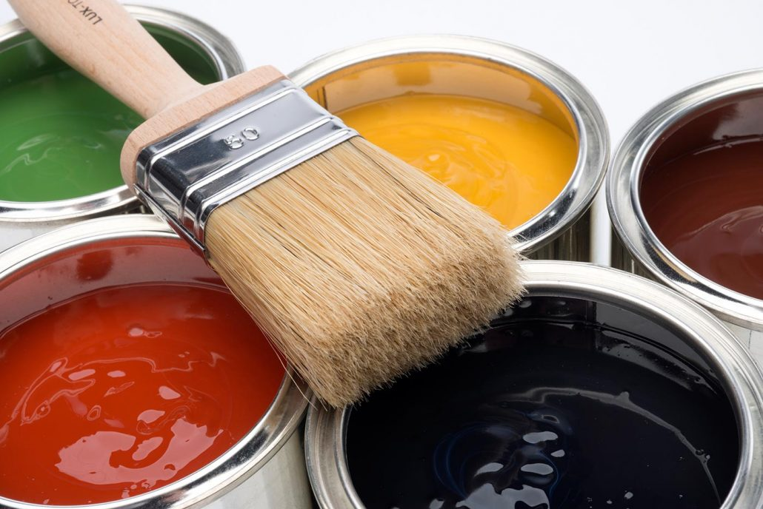
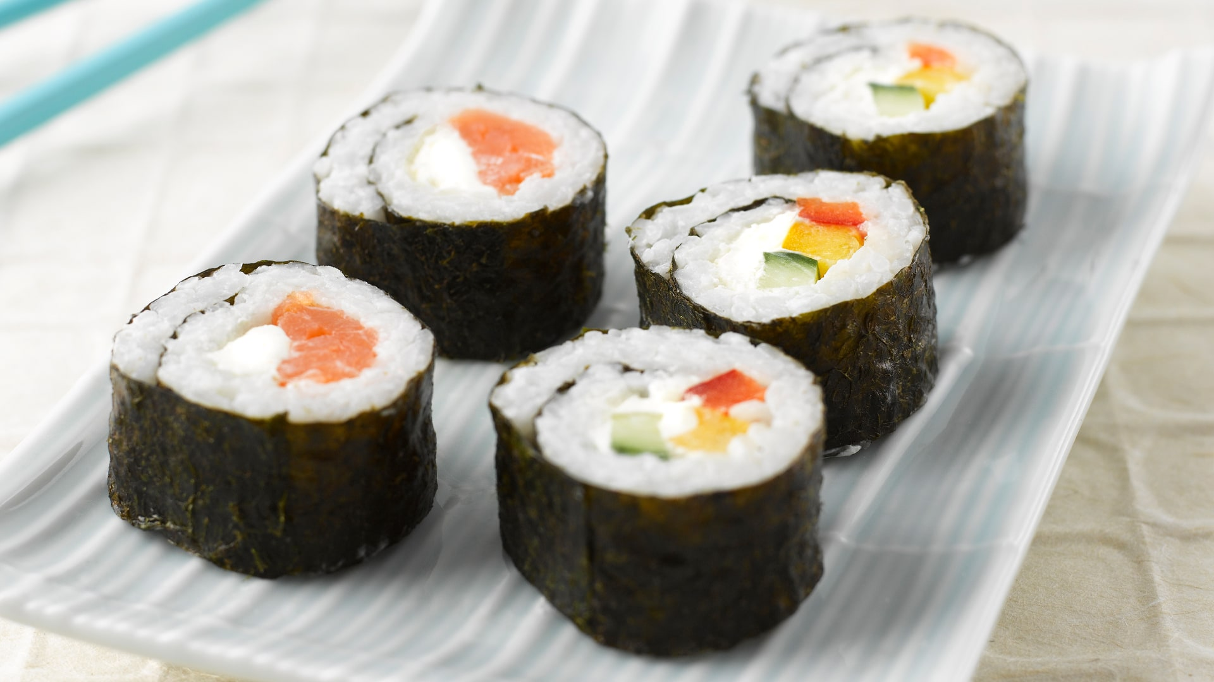
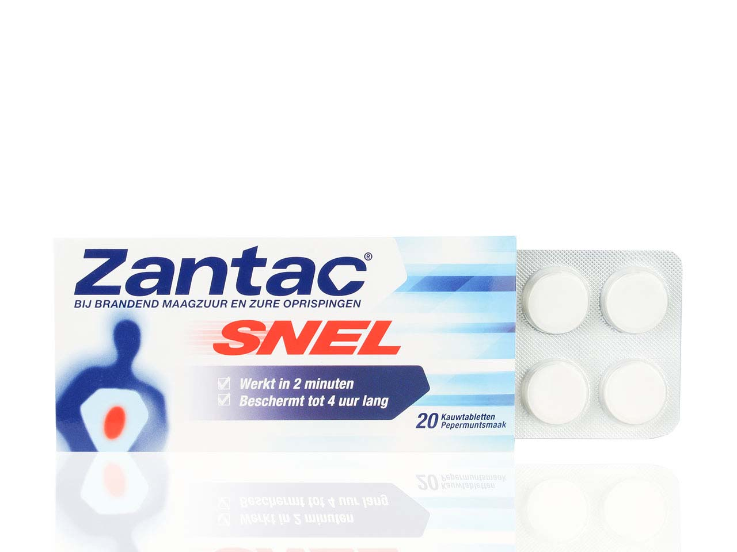
Waar zitten algen in?
© road 60
© Lanxess
© Philadelphia
original
© apotheek eFarma
© Vice
Notes:
Die algen waar zit dat nu eigenlijk allemaal in? Laat de leerlingen bij de foto’s op de dia zeggen of er algen inzitten of niet. In alle producten op de foto’s zitten algen.
Je vertelt dat je met de klas verf gaat maken en de algen hiervoor gebruikt.
Voorwerpen zijn (van boven naar onder en van links naar rechts): verf, medicijnen tegen maagpijn, kleuren van deze kleren, een dagcrème en sushi

Slide 3
VERF MAKEN
© Lanxess

